Slide 1

Grupo Insomnia
INTEGRANTES: HOLGUIN CORNEJO, JERSON
LOPEZ TENORIO, DARLIN
MEJIA LOZANO, ANGEL
PEREZ MARTINEZ, ADRIAN

Slide 2

Contexto
En la actualidad hemos visto que muchos hospitales como clínicas, es necesario que lleven un registro de todos sus pacientes para que así puedan llevar un seguimiento a este y poder ayudar a curarlo

Slide 3
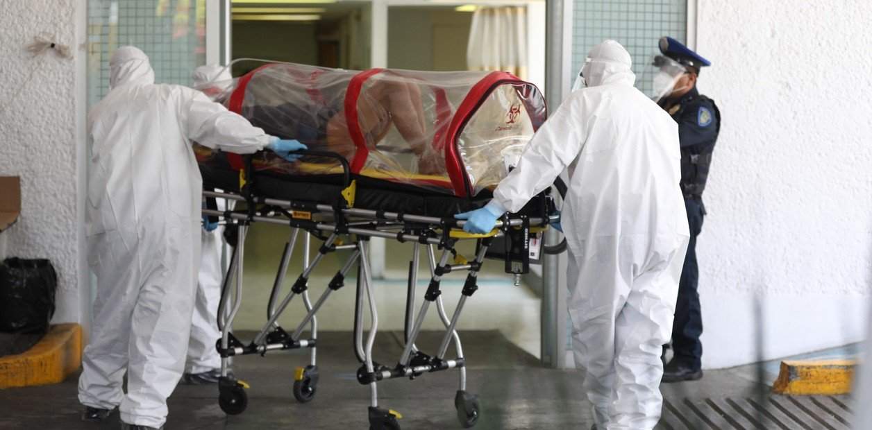
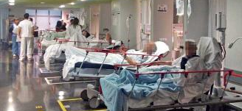
Problematica
En la actualidad, muchos hospitales se han visto abarrotados de personas, las cuales tienen la rara enfermedad del SRAS-COV2 y es por ello que muchos hacen largas colas ya que no existe o no se pueden registrar por la magnitud de numero que estos son y muchos de ellos si fallecen no son ni reconocidos ya que no están registrados o hay una falla en el sistema.

Slide 4

Propuesta de Solución
Nosotros como equipo, hemos creado un programa en el cual se pueda registrar a la multitud de pacientes sin ningún problema ya que este programa creado, puede generar un sin numero de registros y aparte de ello no es dificultoso de usarlo haciendo que el trabajo sea mas rápido y efectivo y así se pueda tener un registro de todos los pacientes con Covid-19.

Slide 5

A continuación les presentaremos el programa creado…

Slide 6
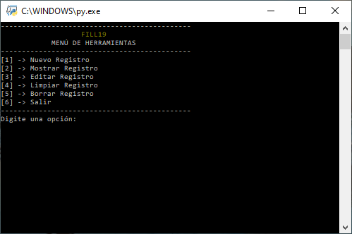
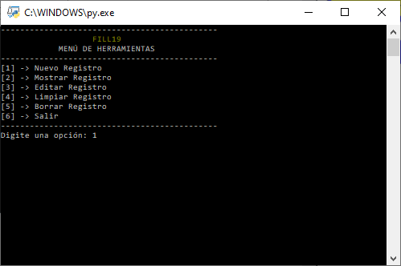
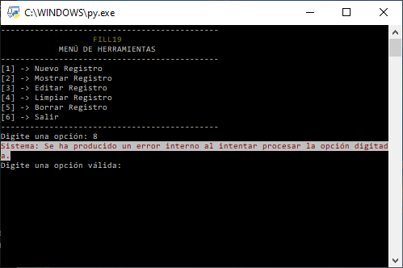
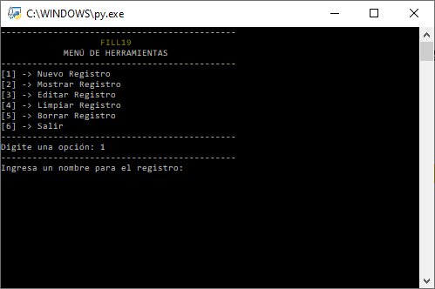
MOCKUP
1)Pantalla Principal
2) Se ingresa la opción
3) Al presionar enter se evalúa la opción ingresada
0<Opción<7
No
Si
4) Se muestran pantallas con la siguiente indicación a completar

Slide 7
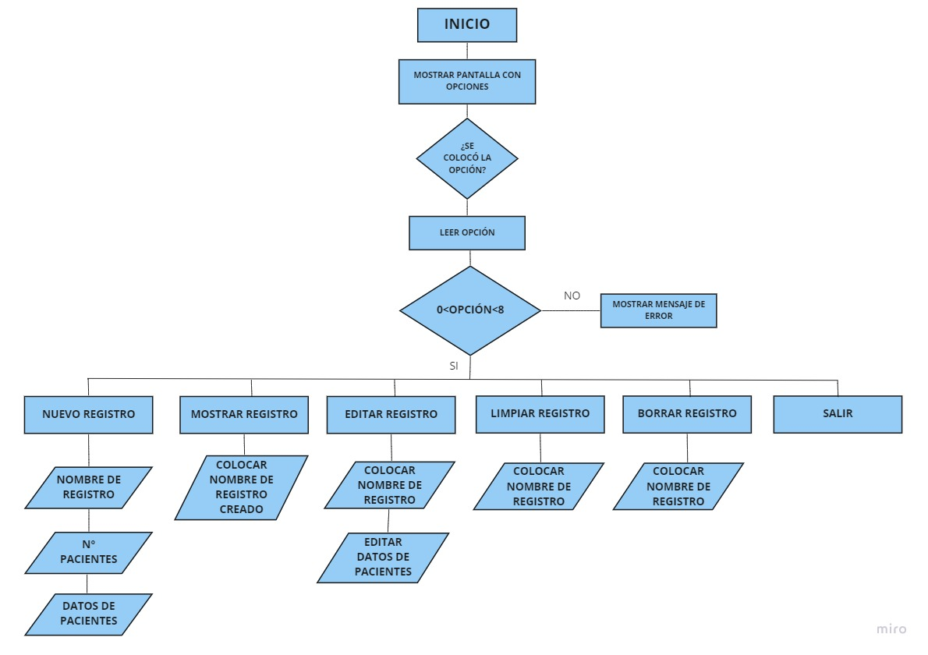

Slide 8
GRACIAS

